Slide 1
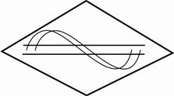
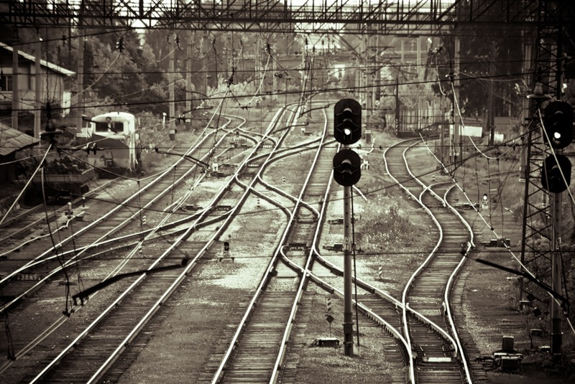
ООО «Электротехнический завод»
www.transformator.kaluga.ru

Slide 2
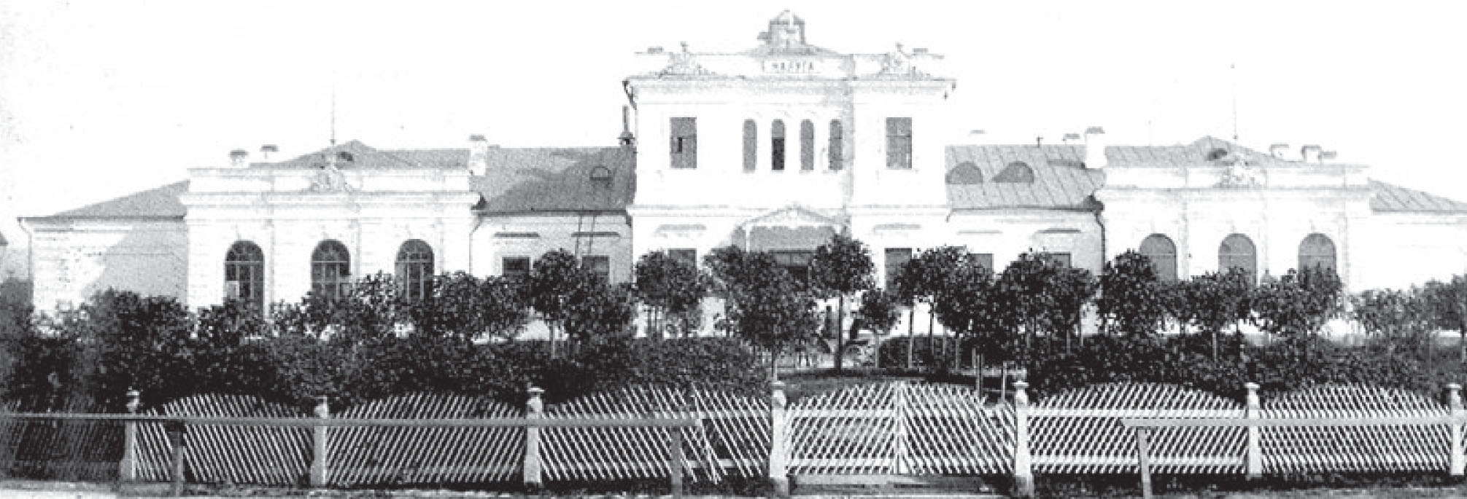
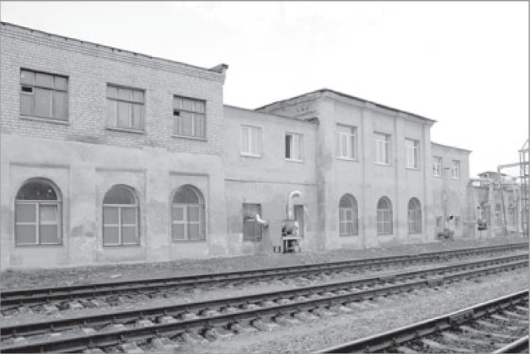
History of the plant
В настоящее время ООО «Электротехнический завод» частично занимает здание первого железнодорожного вокзала на трассе Ряжско-Вяземской железной дороги, который был торжественно открыт 15 декабря 1874 года. Железнодорожный вокзал исправно служил калужанам по 1901 год. С 1901-го в здании размещались классы железнодорожного училища для детей простых мастеровых и действовал Новый театр, актёрами в котором выступали сами железнодорожники. Так продолжалось по 1917 год.
www.transformator.kaluga.ru

Slide 3
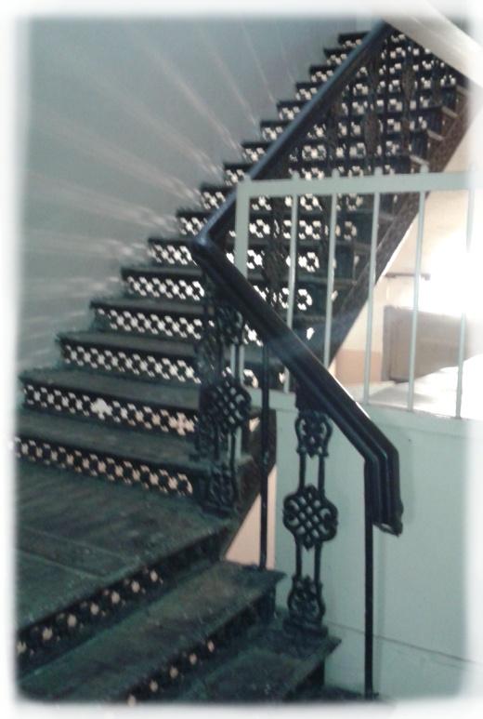
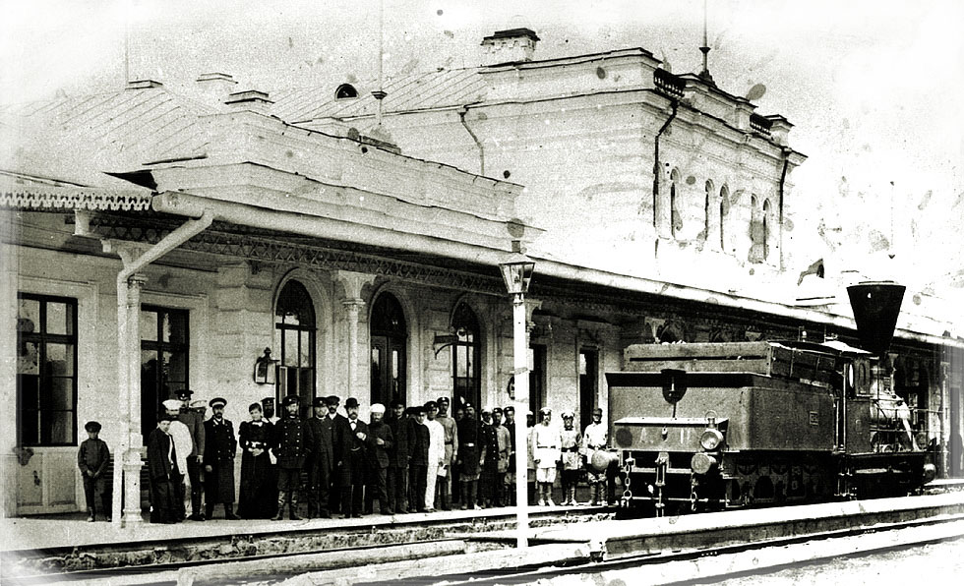
History of the plant
В 1921 году у здания бывшего вокзала началась другая жизнь. В нём разместились производственные мастерские, которые позже превратились в самостоятельный завод. За последние 90 лет он несколько раз менял своё название: ШРЗ – электро­ремонтная мастерская. С 1959 года – ШЗД. В 1974 году завод стал филиалом Московского электротехнического завода им. Куйбышева. В настоящее время это ООО «Электротехнический завод». Здание подверглось значительным перестройкам, и узнать в нём сегодня здание вокзала весьма проблематично.
Конец ХIХ В. На перроне первого вокзала стоит паровоз фирмы Borsig.
Старинная чугунная лестница, напоминающая о прежнем величии здания.
www.transformator.kaluga.ru

Slide 4
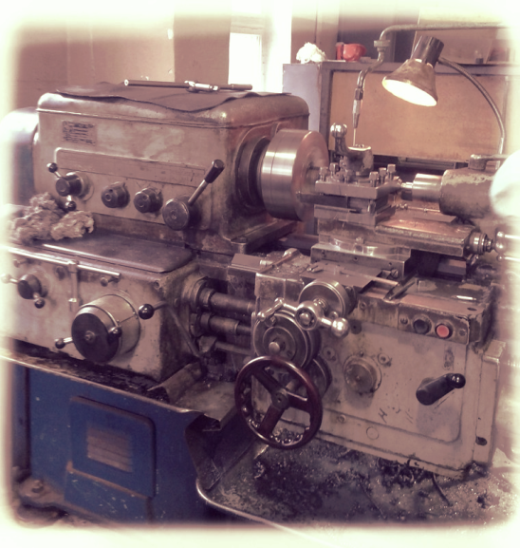
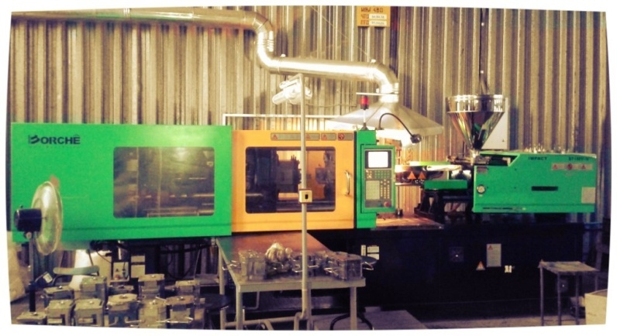
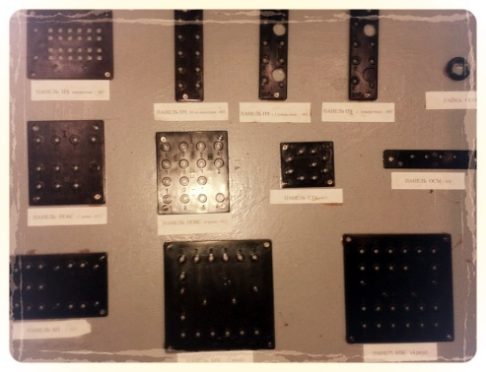
Technological capabilities and process
Основные этапы производства трансформаторов являются:
  Литьё изделий из пластмасс;
  Намоточное производство;
  Механозаготовительное производство;
  Штамповочное производство;
  Гальваническое и лакокрасочное производство;
  Сборочно-монтажное производство.
  На предприятиях партерах имеем возможность разместить по заданию лазерную резку металла и формовку необходимых деталей на высокопроизводительном прессовом оборудовании с ЧПУ.
www.transformator.kaluga.ru

Slide 5
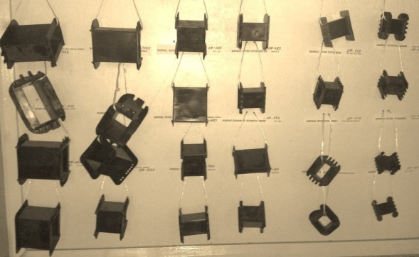

Technological capabilities and process
Термопластавтомат (ТПА) — инжекционно-литьевая машина, применяемая для изготовления деталей из термопластов методом литья под давлением. Литьевая машина позволяет изготавливать различные детали для трансформаторов. Технология литья идеально соответствует массовому производству изделий сложной формы, важным требованием к которым является точное соответствие размерам.
www.transformator.kaluga.ru

Slide 6
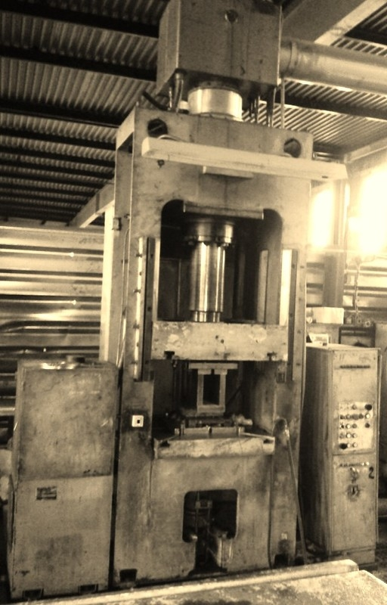
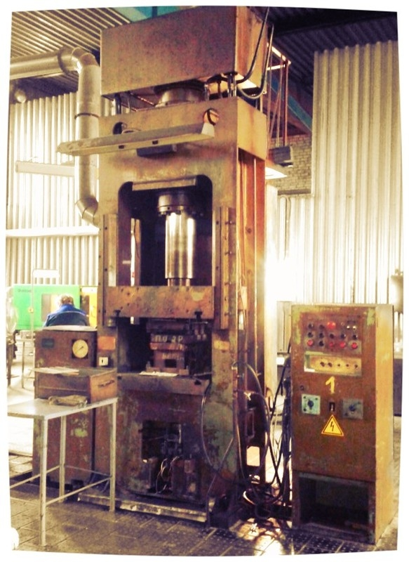

Technological capabilities and process
На гидравлических пресс-автоматах из фенопласта изготавливаются различные детали для трансформаторов
www.transformator.kaluga.ru

Slide 7
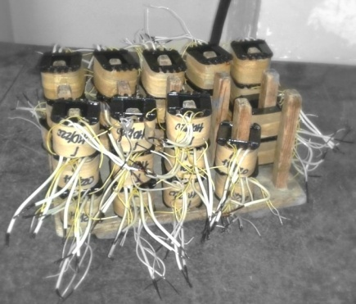
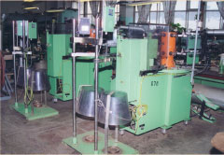
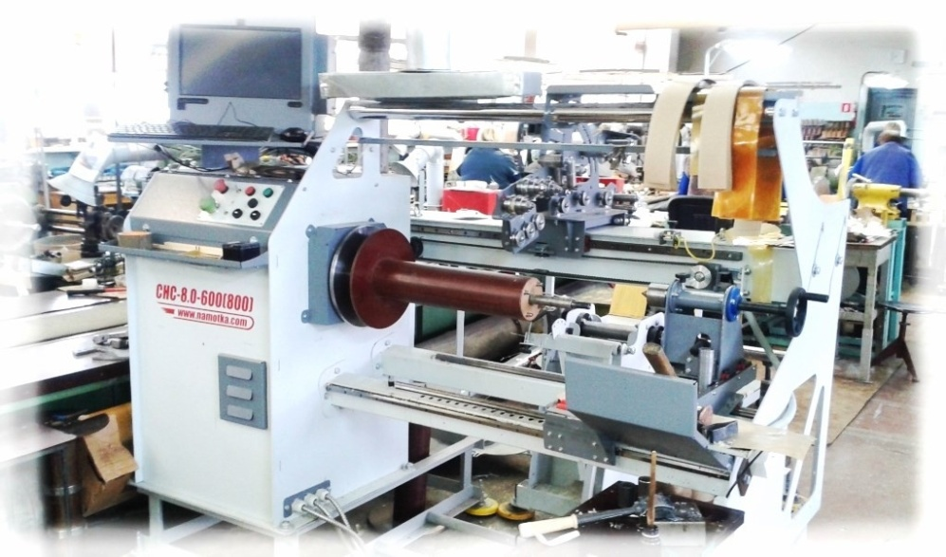
Technological capabilities and process
Участок намотки катушек трансформаторов.
Высокопроизводительное намоточное оборудование обеспечивает качественную рядовую намотку круглого провода без образования короткозамкнутых витков. Прямоугольный провод наматывается на станках собственного производства, спроектированных специалистами предприятия. В зависимости от габарита трансформатора используются литые, прессованные и штампованные электроизоляционные каркасы катушек.
www.transformator.kaluga.ru

Slide 8

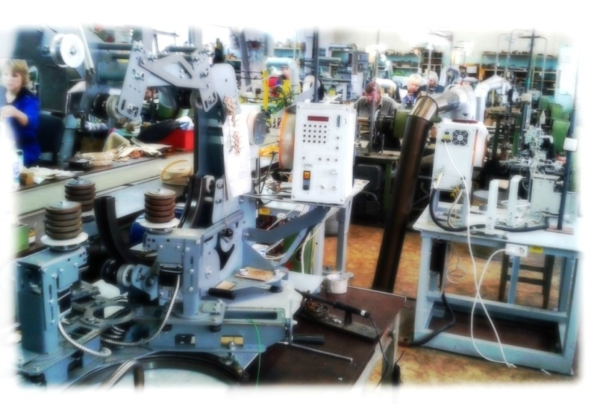
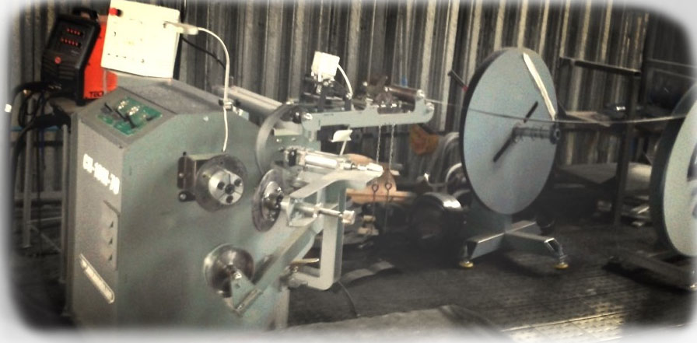
Technological capabilities and process
В 2014 году были приобретен новый парк станков, который позволят производить трансформаторы до 100 кВа, а также тороидальные трансформаторы.
www.transformator.kaluga.ru

Slide 9
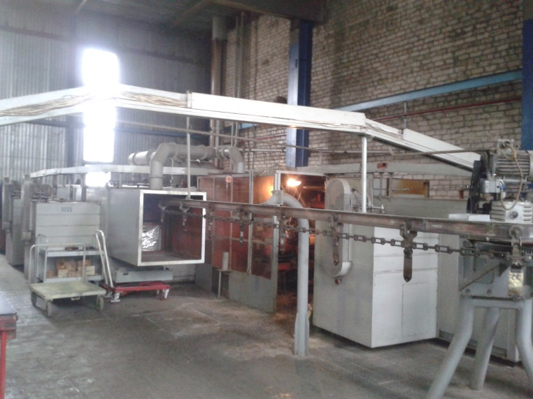
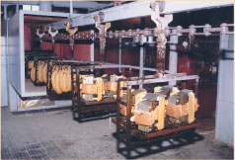
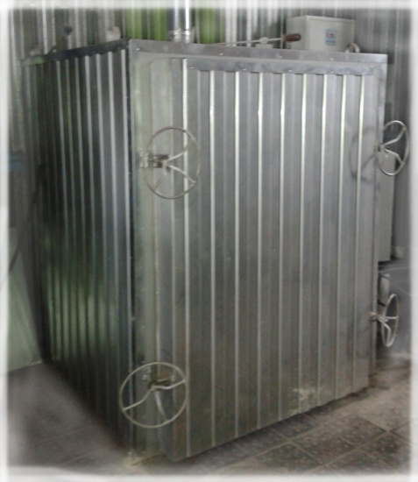
Technological capabilities and process
Вакуумная пропитка катушек с магнитопроводом - очень важный технологический процесс, влияющий на срок эксплуатации трансформаторов в различных климатических условиях. Для пропитки используется электроизоляционный лак.
После пропитки катушки сушат при температуре 105 °C.
www.transformator.kaluga.ru

Slide 10
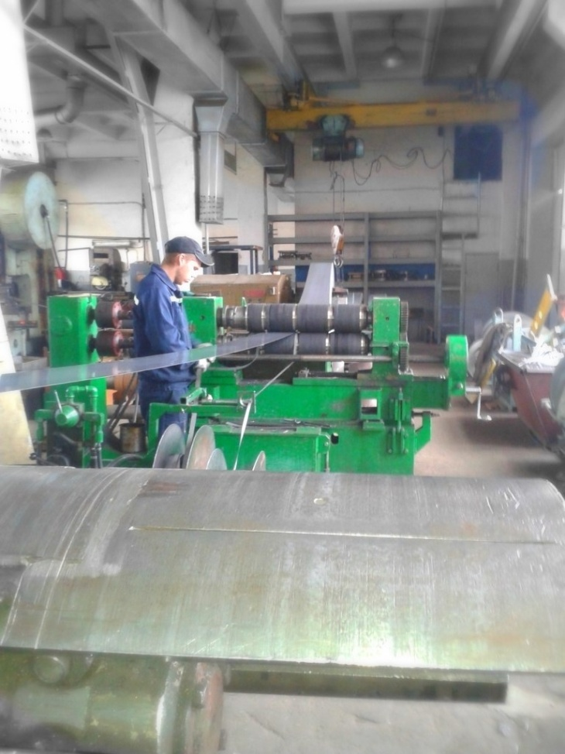
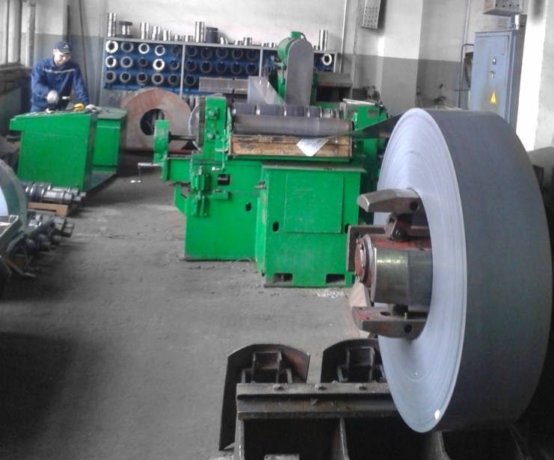
Technological capabilities and process
Участок штамповки и рези металла.
Имеется свое оборудование по раскройки и резки электротехнической стали и металла, позволяющее раскраивать сталь на полосы требуемых размеров.
www.transformator.kaluga.ru

Slide 11
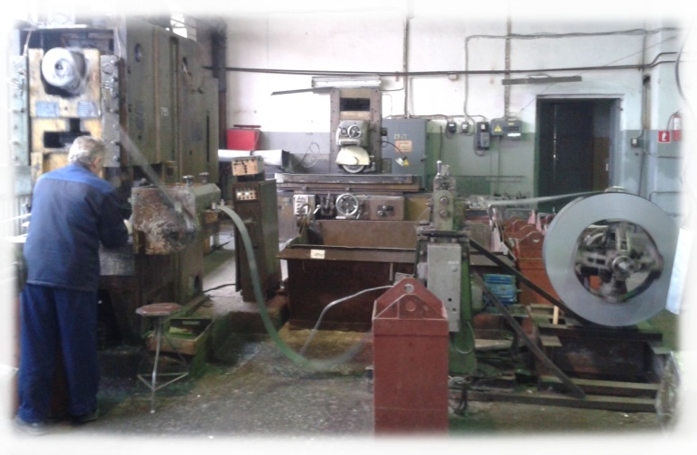
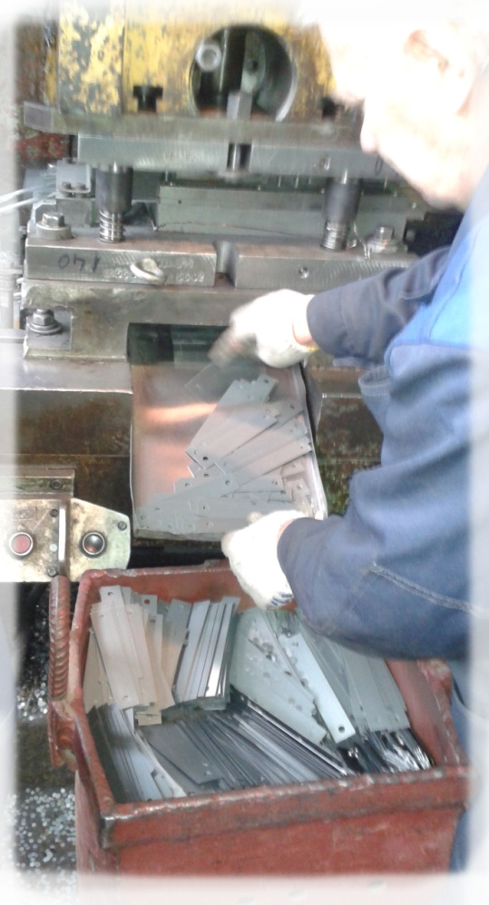
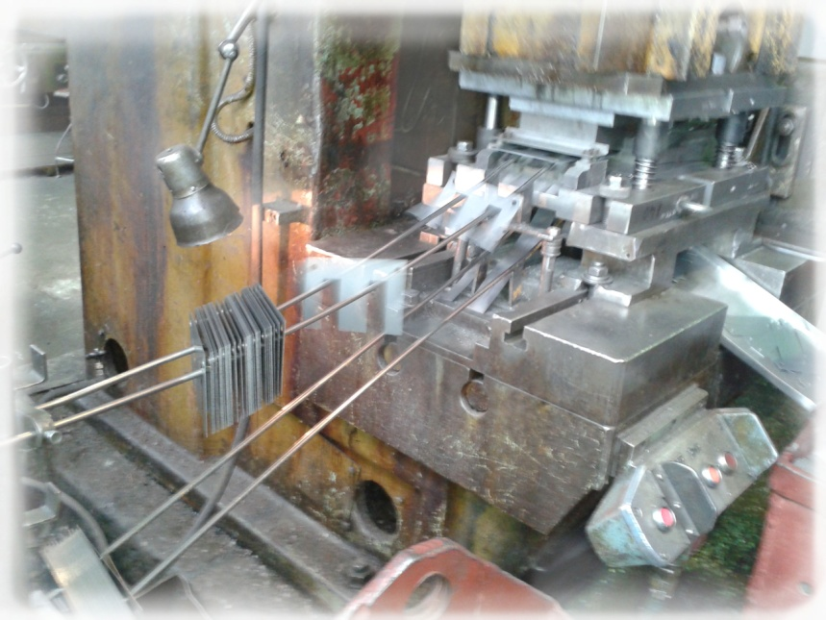
Technological capabilities and process
Магнитопровод изготавливается методом безотходной штамповки на участке пресс-автоматов немецкого производства. Штампы и другая специальная оснастка проектируется инженерами предприятия и изготавливается на собственном участке.
www.transformator.kaluga.ru

Slide 12
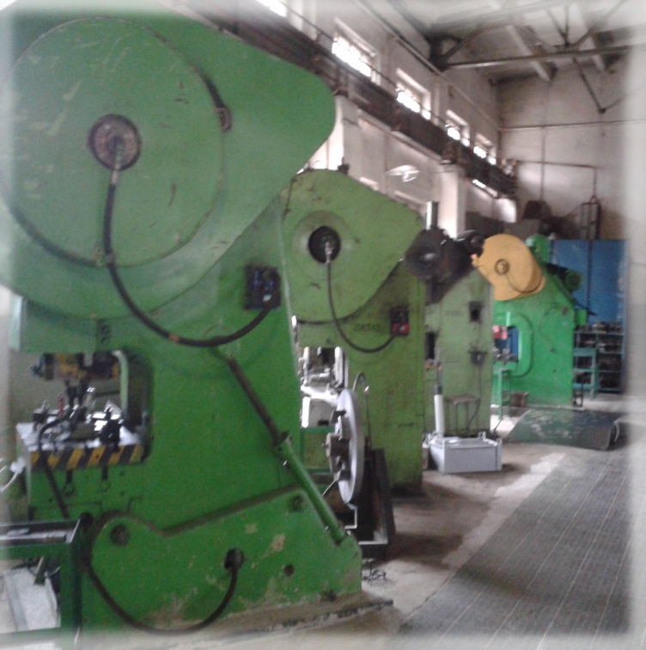
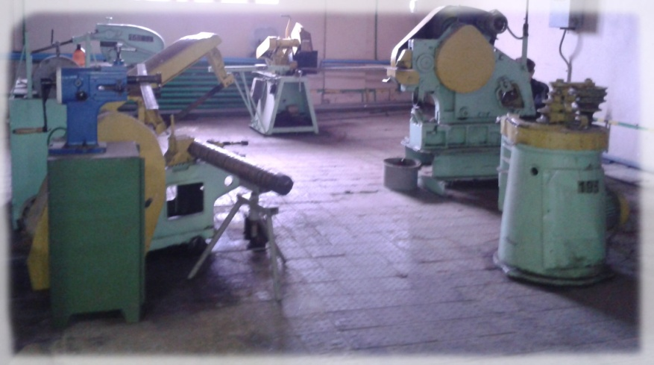
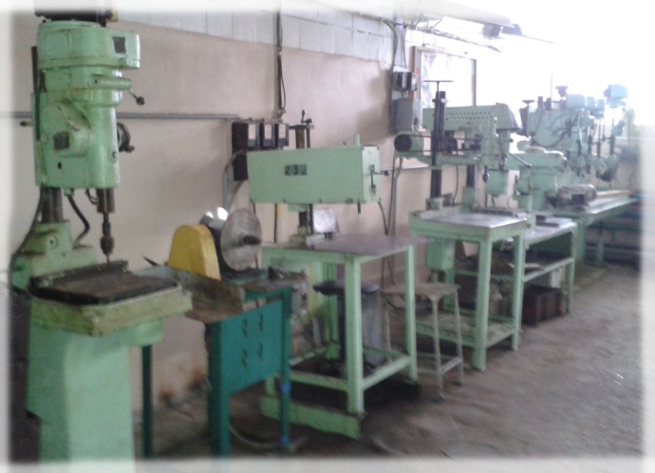
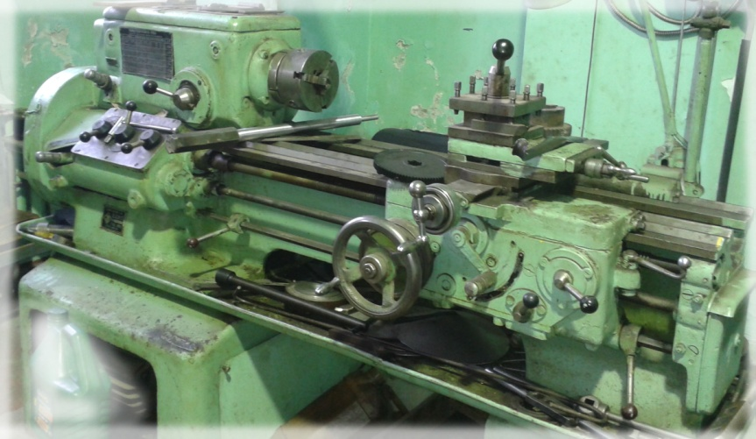
Technological capabilities and process
Предприятие обладает большим парком штамповочного, фрезеровочного, токарного оборудования и станков, необходимых для механической обработки деталей Позволяющих изготавливать все необходимые комплектующие для трансформаторов.
www.transformator.kaluga.ru

Slide 13
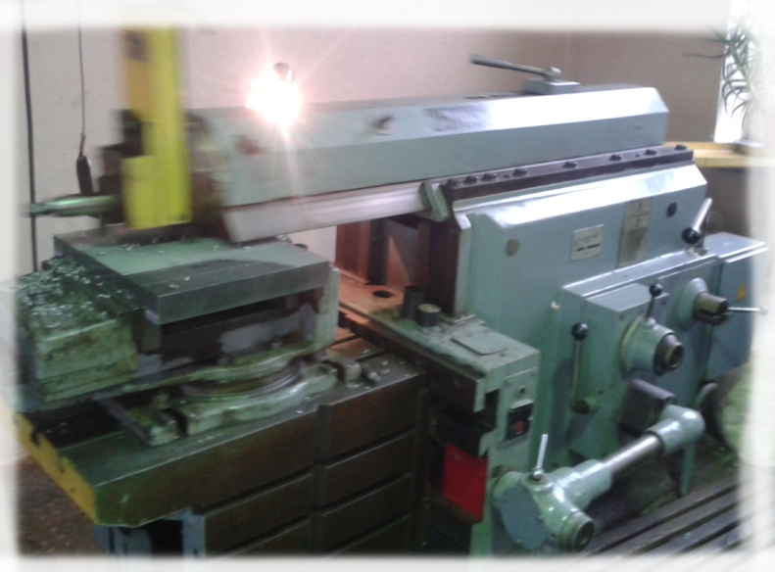
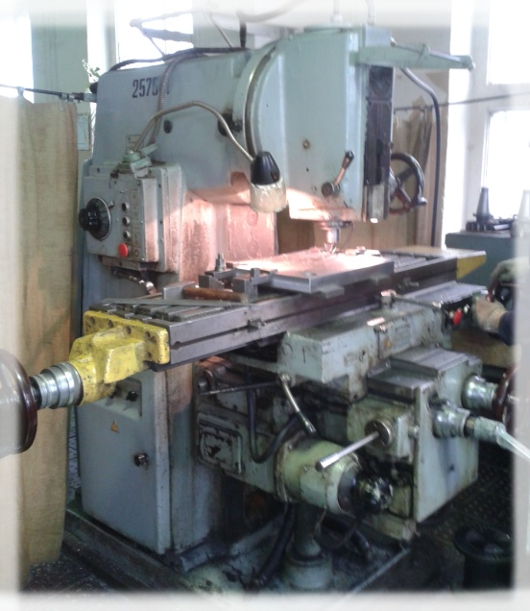
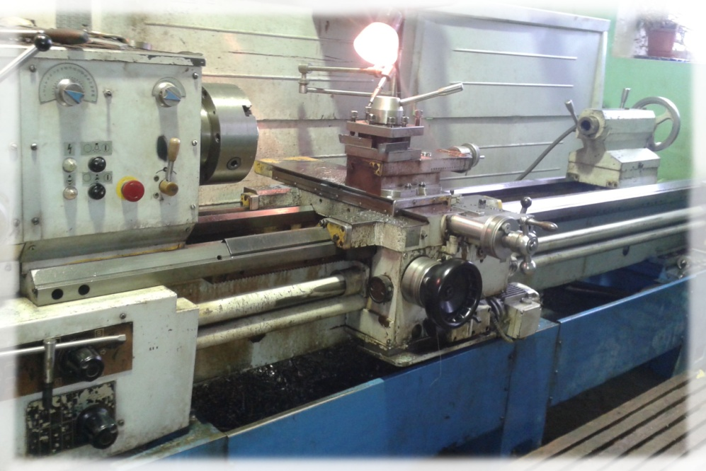
Technological capabilities and process
Штампы, пресс-формы и другая специальная оснастка проектируется инженерами предприятия и изготавливается на собственном участке.
www.transformator.kaluga.ru

Slide 14
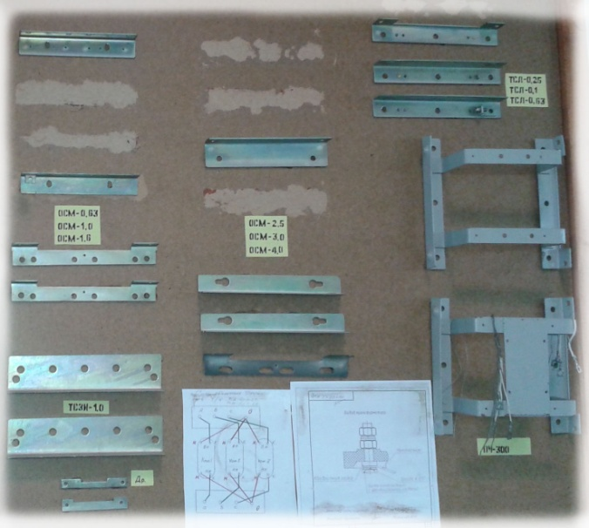
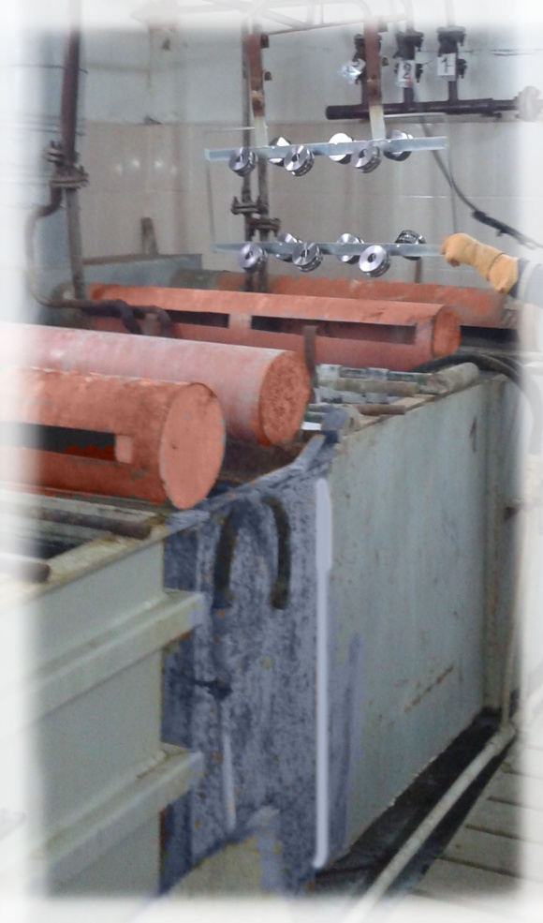
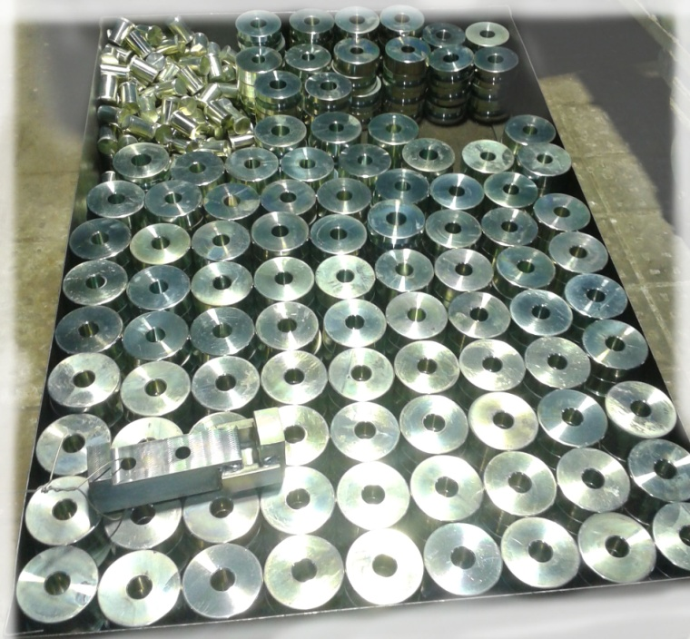
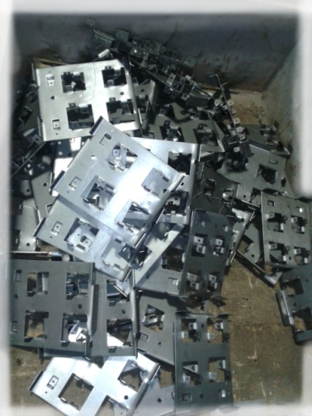
Technological capabilities and process
Все изготавливаемые детали проходят гальваническую обработку.
www.transformator.kaluga.ru

Slide 15
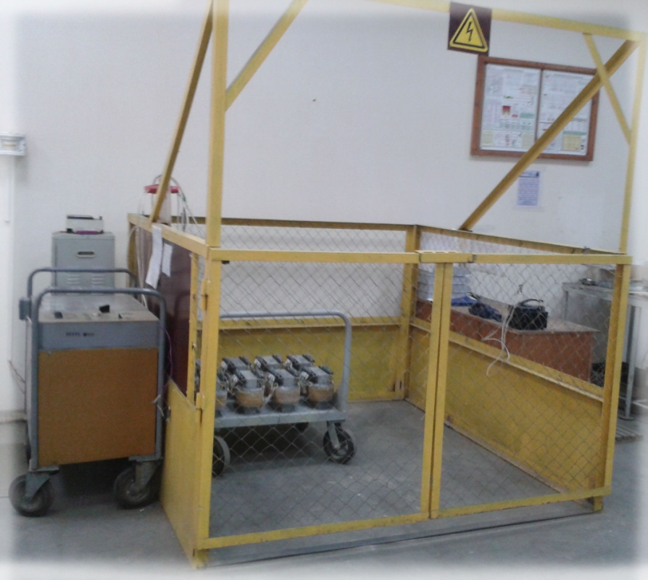
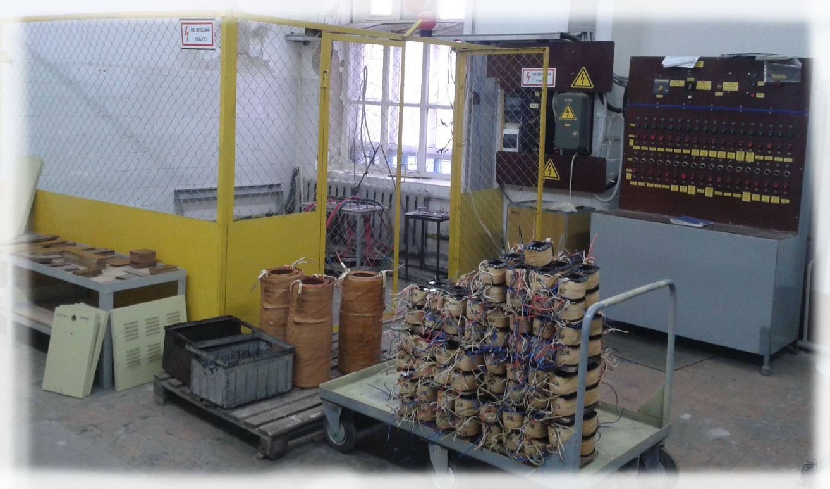
Technological capabilities and process
Все изготавливаемые трансформаторы проходят испытания и приемку отдела технического контроля.
www.transformator.kaluga.ru

Slide 16
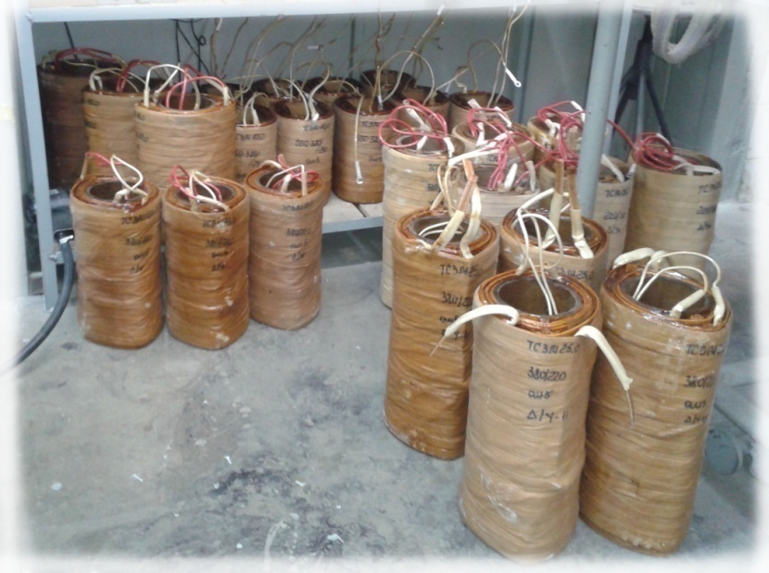
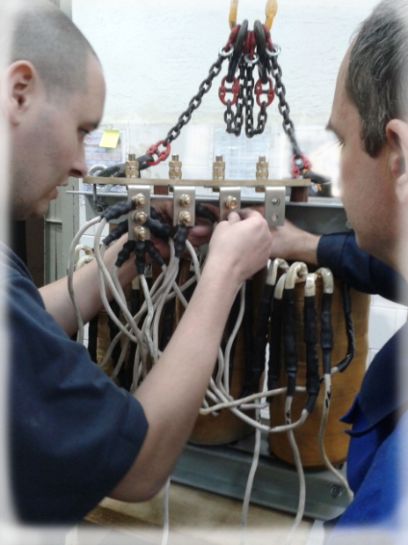
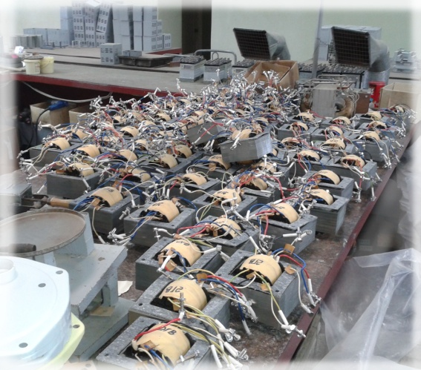
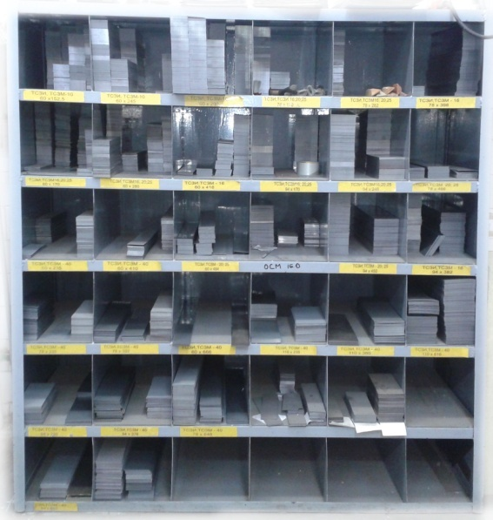
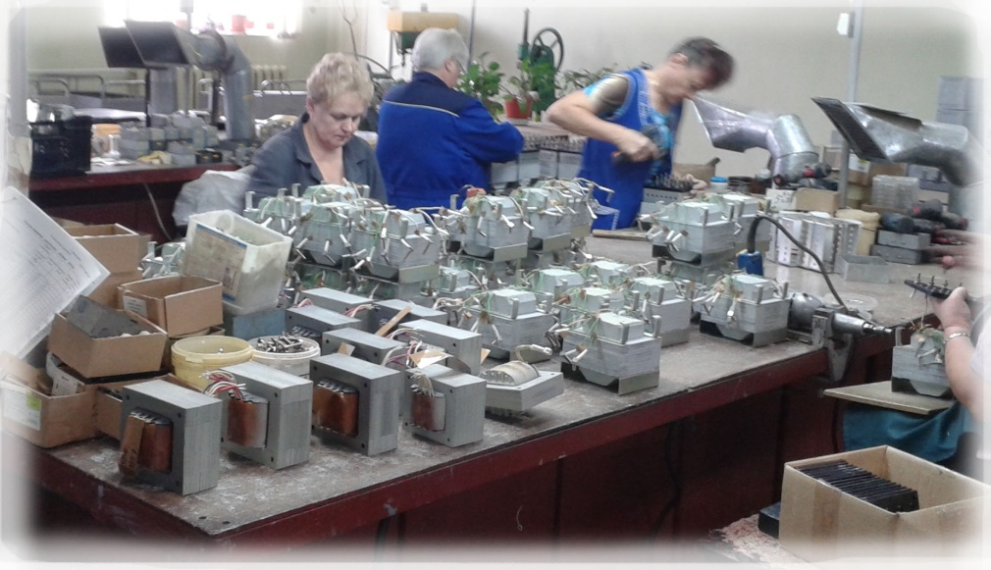
Technological capabilities and process
Участок сборки трансформаторов.
www.transformator.kaluga.ru

Slide 17
The products are produced by the company
ООО «Электротехнический завод» производит трансформаторы промышленного назначения мощностью от 0,02 кВа до 100,0 кВа.
Мы предлагаем Вашему вниманию следующую продукцию:
Трансформаторы трехфазные промышленного назначения ТСЗИ, (алюминиевое и медное исполнение обмоток) ТСЗ, ТСЗМ, лифтовые ТСЛ, многоцелевые ТСМ.
Трансформаторы многоцелевого и промышленного назначения ОСМ, ОСМ1 и ОСМ (Г) (герметизированные).
Однофазные трансформаторы для системы управления лифтов ТЛУ, ТОЛ, ТСН
Разделительные трансформаторы трех фазные и однофазные
Тороидальные однофазные ОСМ Т, ОСЗМ Т ,ОСМ Т(Г) и трехфазные трансформаторы .
Понижающие однофазные сухие трансформаторы промышленного назначения ОСОВ, ОСО.
Морские герметизированные трансформаторы серий ОСВМ, ОСЗМ, ТСВМ , ТСВМ (Г)и ТСЗМ.
Трансформаторы для устройств сигнализации, централизации и блокировки железнодорожного транспорта ПОБС, ПТМ, ПТ, ПРТ, СОБС, СТ, РТЭ (в обычном, герметизированном и противопожарном исполнении).
Реакторы ограничивающие для устройств сигнализации, централизации и блокировки железнодорожного транспорта РОБС.
Преобразователи частоты для устройств сигнализации, централизации и блокировки железнодорожного транспорта ПЧ.
Блоки питания для устройств сигнализации, централизации и блокировки железнодорожного транспорта БП, БПК, БРК.
Наше предприятие имеет возможность произвести другие типы трансформаторов, согласно представленного Вами технического задания. По заказу потребителей могут быть изготовлены трансформаторы с любыми сочетаниями напряжений с различными схемами и группами соединения обмоток.
www.transformator.kaluga.ru

Slide 18
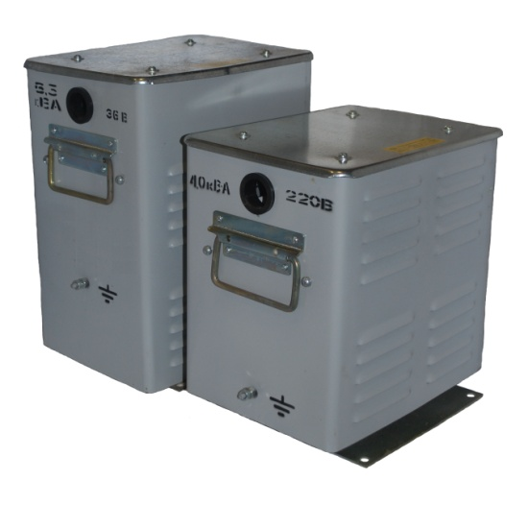
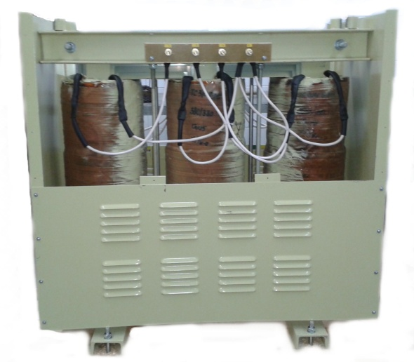
Трансформаторы трехфазные промышленного назначения
ТСЗ; ТСЗИ; ТСЗМ; ТСЗ Т; ТС Т; ТСЗМ Т;
ТСВМ Т; ТСВМ Т (Г).
Трансформатор трехфазный сухой защищенный.
Расшифровка условного обозначения трансформаторов серии: Т (в начале обозначения) – трехфазный; С – сухой; З – защищенный; И – для питания электроинструмента; М – многоцелевого назначения; Т (в конце обозначения) – тороидальный.
Трансформаторы изготавливаются со степенью защиты IP21, 23 мощностью от 1,6 до 100 кВа с понижением напряжения до 12 В, с различными группами соединения Y_{H}/∆-11; ∆/∆-0; ∆/Y_{H}-11; Y_{H}/Y-O.
Климатическое исполнение У; УХЛ, ОМ
Категории размещения 2; 3; 5 по ГОСТ 15150.

Slide 19
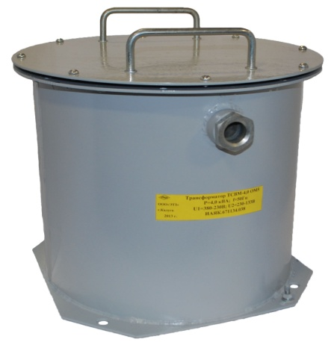
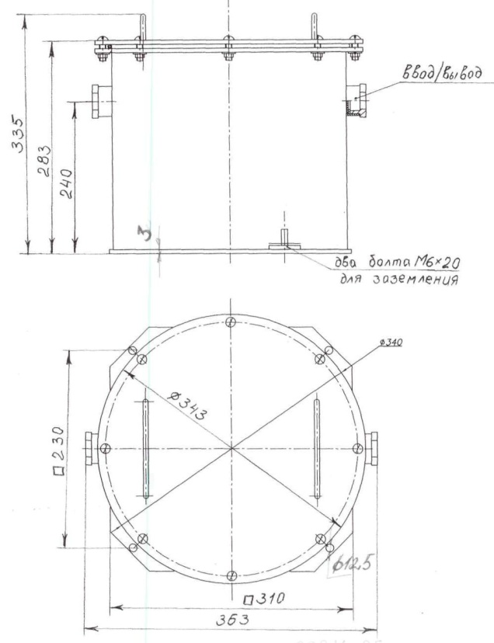
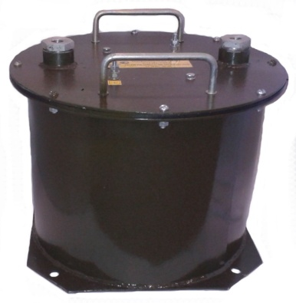
Трансформаторы трехфазные водозащищенные
ТСВМ ,ТСВМ (Г), ТСВМ Т; ТСВМ Т (Г).
.
Расшифровка условного обозначения трансформаторов серии ТСВМ; ТСВМ (Г); ТСВМ Т (Г):
Т (в начале обозначения) – трехфазный; С – сухой; З – защищенный; М – многоцелевого назначения; В – водозащищенный; Г – герметизированный; Т (в конце обозначения) – тороидальный.
Трансформаторы выполнены со степенью защиты IP65 мощностью от 1,6 до 6,3 кВа с понижением напряжения до 12 В, с различными группами соединения Y_{H}/∆-11; ∆/∆-0; ∆/Y_{H}-11; Y_{H}/Y-O.
Климатическое исполнение ОМ; Т категории размещения 3; 5 по ГОСТ 15150.
www.transformator.kaluga.ru

Slide 20
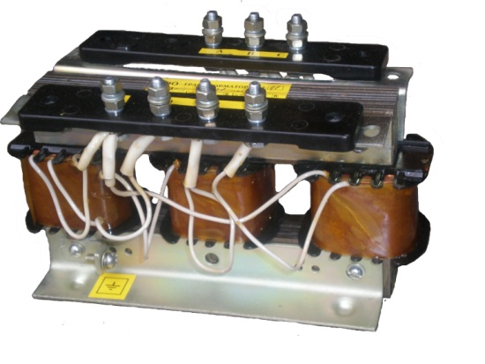
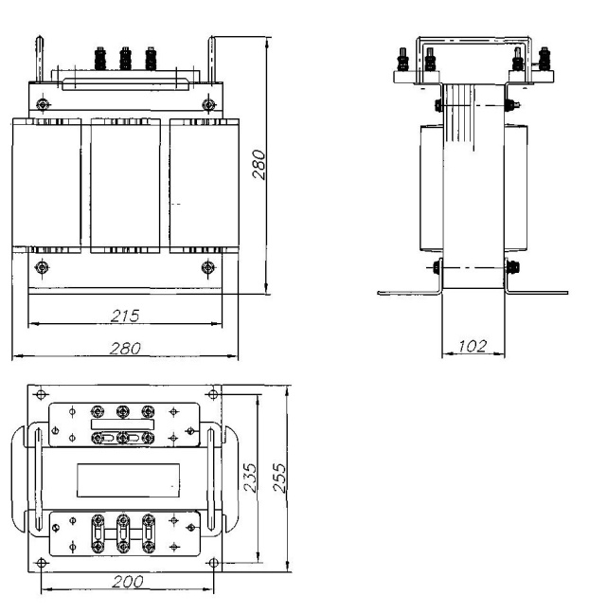
Трансформаторы трехфазные водозащищенные
ТСЛ, ТСМ, ТС
.
Расшифровка условного обозначения трансформаторов серии ТСМ; ТС; ТСМ Т; ТСЛ:
Т (в начале обозначения) – трехфазный; С – сухой; М – многоцелевого назначения; Л – лифтовый; Т (в конце обозначения) – тороидальный. Трансформаторы выполнены со степенью защиты IP00. Мощностью от 0,1 кВа до 100 кВа, с различными группами соединения Y_{H}/∆-11; ∆/∆-0; ∆/Y_{H}-11; Y_{H}/Y-O.
Климатическое исполнение У; УХЛ категории размещения 2; 3; 5 по ГОСТ 15150.
www.transformator.kaluga.ru

Slide 21




Однофазные трансформаторы
ОСМ, ОСМ1, ОСО, ОСЗМ
.
По требованию заказчика возможно изготовление трансформаторов мощностью 0,02 до 30 кВа.
Трансформаторы предназначены для питания цепей управления, местного освещения, сигнализации и автоматики.
Мощностью от 0,02 кВа до 30 кВа.
Расшифровка условного обозначения трансформаторов серии:
О – однофазный; С – сухой; З – защищенный; М – многоцелевого назначения; Т – тороидальный; Г – герметизированный; 1 – видоизменение трансформатора; О (в конце обозначения) – для местного освещения; Т – тороидальный; Г – герметизированный.
Климатическое исполнение У; УХЛ категории размещения 2; 3; 4 по ГОСТ 15150.
Климатическое исполнение ОМ; Т категории размещения 3; 5 по ГОСТ 15150.
www.transformator.kaluga.ru

Slide 22

Однофазные трансформаторы
ОСОВ, ОСВМ, ОСЗМ
.
Трансформаторы серии ОСОВ; ОСВМ; ОСОВ (Г); ОСВМ (Г); ОСОВ Т; ОСВМ Т; ОСОВ Т (Г); ОСВМ Т (Г) предназначены для питания ламп местного освещения и электроинструмента в шахтах, неопасных по пыли, газу; в производствах с повышенной влажностью (например, в неотапливаемых и невентилируемых подземных помещениях); для ламп в судовых, корабельных и других помещениях, в которых возможно длительное наличие воды или частая конденсация влаги на стенах и потолке.
Расшифровка условного обозначения трансформаторов:
О (в начале обозначения) – однофазный; С – сухой; М – многоцелевого назначения; О (в конце обозначения) – для местного освещения; В – водозащищенное исполнение; Т – тороидальный; Г – герметизированный;
Степень защиты IP65
Климатическое исполнение У; УХЛ категории размещения 2; 3; 4 по ГОСТ 15150.
Климатическое исполнение ОМ; Т категории размещения 3; 5 по ГОСТ 15150.
www.transformator.kaluga.ru

Slide 23

Однофазные лифтовые трансформаторы
ТЛУ, ТОЛ, ТСН
.
Однофазные, силовые трансформаторы серии ТЛУ, ТОЛ, ТСН, предназначенные для применения в схемах управления, автоматизации, электрических лифтов, электродвигателей.
Трансформаторы предназначены для питания цепей управления, местного освещения, сигнализации и автоматики.
Расшифровка условного обозначения трансформаторов серии ТЛУ, ТОЛ, ТСН:
Т – трансформатор; О – однофазный; С – сухой; Л – лифтовый; Н – напряжение; У – для применения в схемах управления;
1; 2; 3 – видоизменение трансформатора Климатическое исполнение У; УХЛ категории размещения 2; 3; 4 по ГОСТ 15150.
Климатическое исполнение ОМ; Т категории размещения 3; 5 по ГОСТ 15150.
www.transformator.kaluga.ru

Slide 24


Трансформаторы для устройств сигнализации, централизации и блокировки железнодорожного транспорта
Трансформаторы для устройств железнодорожной автоматики и телемеханики типов: ПОБС-2А ,ПОБС-ЗА, ПОБС-5А, ПРТ-А, ПТМ-А, ПТ-25А, РТЭ-1А, СОБС-2А,СОБС-ЗА, СОБС-ЗБ, СТ-4, СТ-5,СТ-6, СТ-ЗС.
Трансформаторы для устройств железнодорожной автоматики и телемеханики пожаробезопасные типов: ПОБС-2АП, ПОБС-ЗАП, ПОБС-5АП, ПРТ-АП, ПТМ-АП, ПТ-25АП, РТЭ-1АП, СОБС-2АП, СОБС-ЗАП, СОБС-ЗБП ,СТ-4П, СТ-5П,СТ-6П, СТ-ЗСП.
Трансформаторы для устройств железнодорожной автоматики и телемеханики герметизированные типов: ПОБС-2АГ, ПОБС-ЗАГ, ПОБС-5АГ, ПРТ-АГ, ПТМ-АГ, ПТ-25АГ, РТЭ-1АГ, СОБС-2АГ, СОБС-ЗАГ, СОБС-ЗБГ, СТ-4Г, СТ-5Г, СТ-6Г.
Трансформаторы для устройств железнодорожной автоматики и телемеханики с улучшенной герметизацией типов:
ПОБС-2АГВ, ПОБС-ЗАГВ, ПОБС-5АГВ, ПРТ-АГВ, ПТМ-АГВ, ПТ-25АГВ, СОБС-2АГВ, СОБС-ЗАГВ, СОБС-ЗБГВ, СТ-4ГВ, СТ-5ГВ, СТ-6ГВ.
Трансформаторы предназначены для применения в электрических цепях переменного тока частоты 25Гц и 50Гц.
Трансформаторы типов ПОБС-2А, ПРТ-А и их модификаций могут использоваться в тональных рельсовых цепях.
Для трансформаторов поставляемых на экспорт допускается эксплуатация в цепях переменного тока с частотами 30 Гц и 60 Гц соответственно.
www.transformator.kaluga.ru

Slide 25



Блоки питания, реакторы, преобразователи частоты для устройств сигнализации, централизации и блокировки железнодорожного транспорта
Блоки питания БПК, БП, БРК, реакторы РОБС-1А, РОБС-3А, РОБС-4А, преобразователи частоты ПЧ-100, ПЧ-150 И ПЧ-300 для устройств железнодорожной автоматики и телемеханики предназначены для применения в электрических цепях переменного тока частоты 25Гц и 50Гц.
Реактор РОБС-4а
Блоки БПК, БРК, БП
Преобразователи частоты
www.transformator.kaluga.ru

Slide 26








Non-standard transformers
Наше предприятие имеет возможность произвести другие типы трансформаторов, согласно представленного Вами технического задания По требованию заказчика возможно изготовление нестандартных однофазных и трехфазных трансформаторов, с различными группами и схемами соединения обмоток и напряжением мощностью от 0,02 кВа до 100 кВа.
www.transformator.kaluga.ru

Slide 27
The END
www.transformator.kaluga.ru

